Slide 1
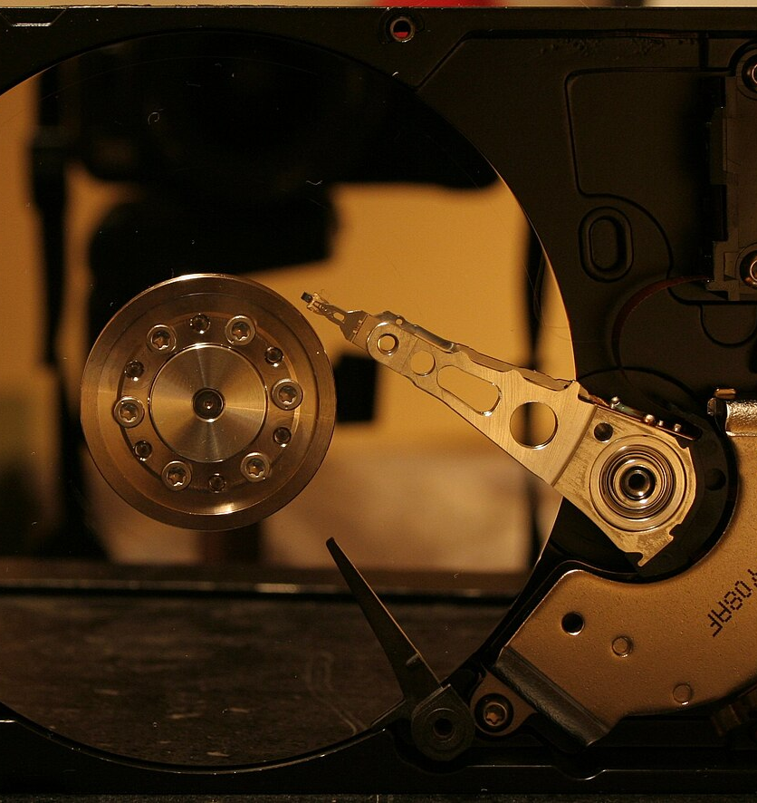
SENAI / ARMAZENAMENTO
{{capa_titulo}}
{{capa_subtitulo}}
Notes:
Foto: Vidar Løkken, domínio público. https://commons.wikimedia.org/wiki/File:Harddrive_platters.jpg

Slide 2
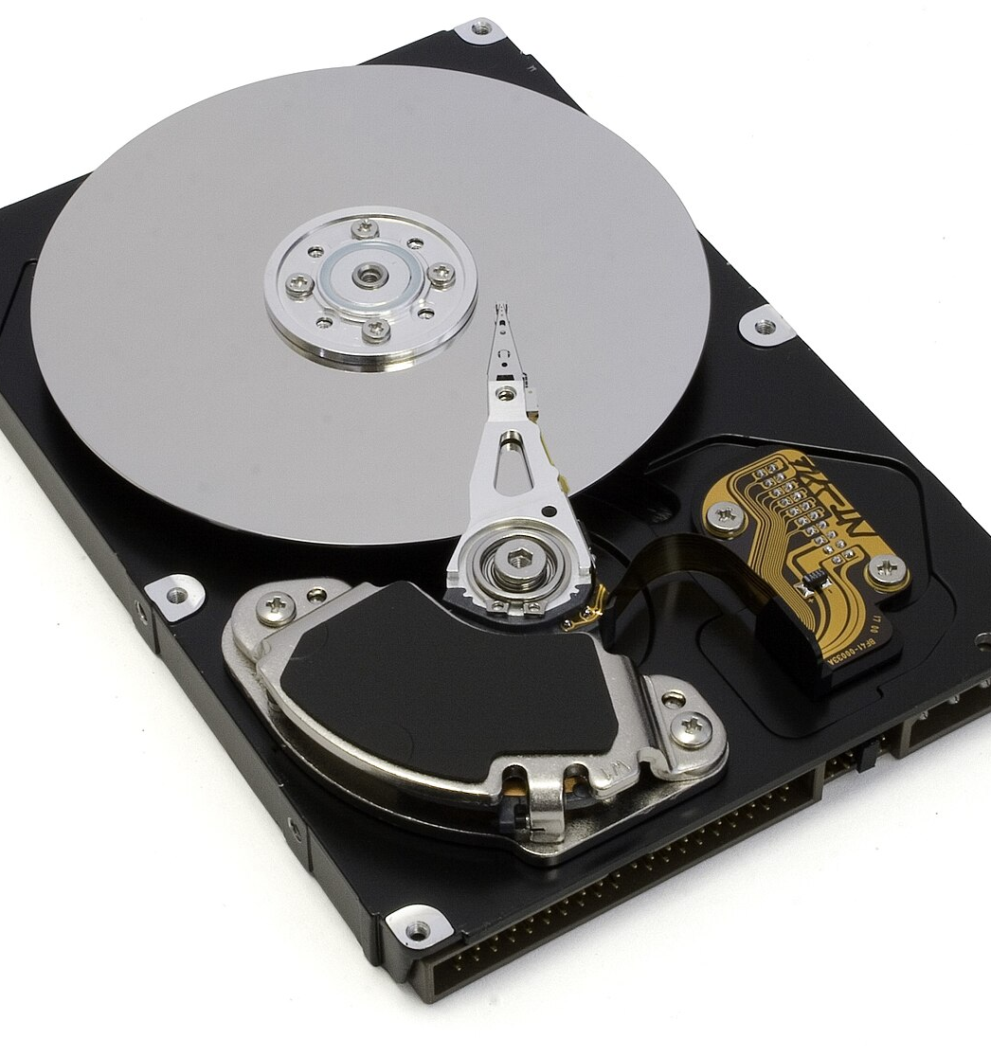
01 / DISCO RÍGIDO
{{hdd_titulo}}
Pratos magnéticos
{{hdd_pratos}}
Cabeça de leitura e gravação
{{hdd_cabeca}}
HDD aberto com o conjunto mecânico exposto.
Notes:
Referência técnica: https://www.kingston.com/en/blog/personal-storage/ssd-vs-hdd-differences
Foto: Zzubnik, domínio público. https://commons.wikimedia.org/wiki/File:Open_hard-drive.jpg

Slide 3
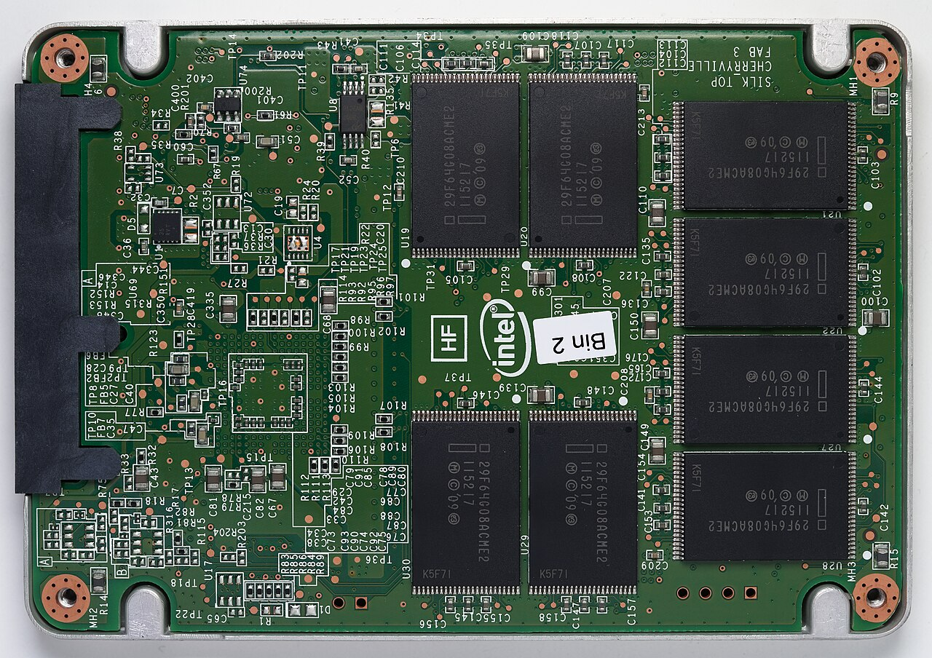
02 / MEMÓRIA FLASH
{{ssd_titulo}}
Memória NAND
{{ssd_nand}}
Controlador
{{ssd_controlador}}
Foto: Phiarc · Wikimedia Commons · CC BY-SA 4.0 · enquadrada
Notes:
Referência técnica: https://www.kingston.com/en/blog/personal-storage/ssd-vs-hdd-differences
Foto: Phiarc. https://commons.wikimedia.org/wiki/File:Intel_SSD_330_Series_NAND_flash_PCB.jpg
Licença da fotografia: https://creativecommons.org/licenses/by-sa/4.0/

Slide 4
03 / ESCOLHA DO ARMAZENAMENTO
{{comparacao_titulo}}
HDD
SSD
{{comparacao_hdd}}
{{comparacao_ssd}}
{{comparacao_hdd_corpo}}
{{comparacao_ssd_corpo}}
Notes:
Referência técnica: https://www.kingston.com/en/blog/personal-storage/ssd-vs-hdd-differences

